Slide 1
陶子扬
2022.8.12

Slide 2
CPU加压种类及影响
计算密集型任务
需要进行大量的计算，消耗CPU的执行时间
I/O密集型任务
硬中断
由与系统相连的外设(比如网卡、硬盘)自动产生，主要是用来通知操作系统系统外设状态的变化。处理硬中断的驱动是需要运行在CPU上的，因此，当硬中断产生的时候，CPU会中断当前正在运行的任务，来处理中断。
访存
由运行程序产生，这些请求会调用内核中可以调度I/O发生的程序。根据I/O模型的不同，进程或许会被挂起直到I/O完成，此时内核调度器就会选择另一个进程去运行。
密集上下文切换
进程切换时需要切换上下文。上下文切换的过程包括 将前一个 CPU 的上下文保存起来；然后加载新任务的上下文到寄存器和程序计数器；最后跳转到程序计数器所指的新位置，运行新任务。频繁的上下文切换会对原任务产生时延。
通信
主要体现为进程间的通信

Slide 3
自动驾驶背景环境
Service
Callback
数据源
定时运行
CPU节点
事件触发节点
（GPU或其他硬件）
摄像头
激光雷达1
激光雷达2
点云地图
Rviz
车道线地图
底盘状态
10 HZ
预处理
点云处理
点云处理
地图加载
LaneLet
Cost Map
Freespace
10 HZ
Yolo
点云融合
体素化
NDT定位*3
Behavior
Lane
10 HZ
10 HZ
Pointpillars
10 HZ
碰撞估计
地面滤除
30 HZ
10 HZ
30 HZ
10 HZ
目标跟踪
目标预测
油门控制器
方向控制器
目标聚类
地图过滤
控制器混合

Slide 4
自动驾驶背景环境分析与加压模拟分析
环境分析
6个数据源周期性（以50Hz记）发送数据，可以看作周期性硬中断以及IO操作
24个CPU节点
2个GPU节点，用中断和IO操作模拟
8个定时运行的CPU节点，需要用时钟中断模拟，假设定时运行的节点是从上游的运行结果的存储单元中拿数据，用访存模拟
普通CPU节点，用CPU负载模拟
30余个数据依赖关系，用通信模拟
加压模拟分析
模拟实际环境的加压优先级为：CPU负载 > 通信 = 共享内存 = 零拷贝 > 硬中断 = 对device的IO > 访存

Slide 5
影响调度加压工具和命令
加压工具stress-ng：stress-ng 以各种可选择的方式对计算机系统进行压力测试。它旨在测试计算机的各种物理子系统以及各种操作系统内核接口。stress-ng 还具有广泛的 CPU 特定压力测试，用于执行浮点、整数、位操作和控制流。
加压方式及命令
CPU负载率
命令：stress-ng --cpu N --cpu-load P
作用：--cpu N 启动N个CPU计算的进程。--cpu-load P 需要搭配—cpu N使用，会产生百分之P（0~100）的CPU负载。
共享内存
命令：stress-ng --shm N --shm-bytes M --shm-objs L
作用：启动N个进程调用POSIX接口分配L个共享内存，每块共享内存大小为M，M是以b、k、m、g为后缀的内存大小字符串。默认情况下将分配32个共享内存，每块共享内存大小为8MB。
零拷贝
命令：stress-ng --sendfile N –sendfile-size M
作用：启动N个进程向 /dev/null 发送文件，文件大小为M， M是以b、k、m、g为后缀的内存大小字符串。默认情况下文件大小为4M。

Slide 6
影响调度加压工具和命令
加压方式及命令
硬中断
命令：stress-ng --timer N –timer-freq F –timer-rand
作用：启动N个进程以速率F Hz（默认1MHz）创建计时器事件。这会创建数千个计时器时钟中断。每个计时器事件被信号处理程序捕获。--timer-rand选项将使频率在 F *（1 +/- 12.5%）Hz范围内波动。
对device的IO
命令：stress-ng --io N --hdd N
作用：--io N 启动N个持续向磁盘提交缓存的进程；--hdd N产生N个持续读写、移除临时文件的进程。
访存
命令：stress-ng --aio N --aio-requests M
作用：启动N个进程在一个相对较小的临时文件上发出M个小型异步I/O读写操作。这只会消耗文件系统缓存，并在发出和处理I/O请求时消耗大量用户和内核时间。默认情况下，每个进程将处理16个并发I/O请求。

Slide 7
影响调度加压工具和命令
加压方式及命令
上下文切换
命令：stress-ng --sleep N --sleep-max M
作用：启动N个进程，每个进程产生M个线程（默认为1024个，最多为30000个），每个线程执行多个范围为1us到0.1s的休眠操作。这会产生多个上下文切换和计时器中断。
进程迁移
命令：stress-ng --affinity N
作用：启动N个快速改变CPU亲和性的进程。这会产生大量的缓存失效。
加压工具hackbench：hackbench 是针对内核调度器、IPC进程间通信、内存系统的加压工具。
加压方式及命令
命令：./hackbench -F -L loops -g group_num -f fd_num
作用：运行 group_num 个组，每个组使用 fd_num * 2 个文件描述符，在实际运行中表现为启动group_num * fd_num * 2 个进程；每个进程发送 loops 次信息，默认信息大小100字节

Slide 8
干扰结果展示
测量工具
cyclictest
cyclictest通过启动pthread线程测量时延来检测实时性。测量的延时为：中断延时+调度延时，即从产生时钟中断（hrtimer）开始，进入ISR，唤醒实时进程，退出中断，进程加入runqueue等待，直到进程获得执行这段时间。
unix domain socket
调用unix domain socket进行父进程与子进程间的通信时延测试，测试每次发送4KB信息，取100000次的平均结果。
测量结果
注1：需要将加压命令的优先级用linux的chrt命令设为实时优先级。单任务测试中加压任务实时优先级设为50；混合任务测试中stress-ng的实时优先级设为40，hackbench的实时优先级设为60。
注2：以下所有检测结果中，绿色（base）表示没有加压负载下的时延，红色表示对应加压负载下的时延。
注3：以下时延均为加压至CPU负载率为75%时测得。

Slide 9
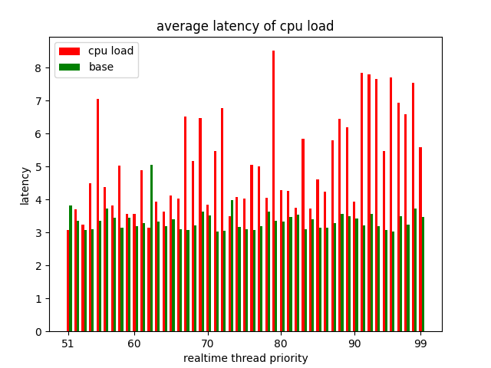
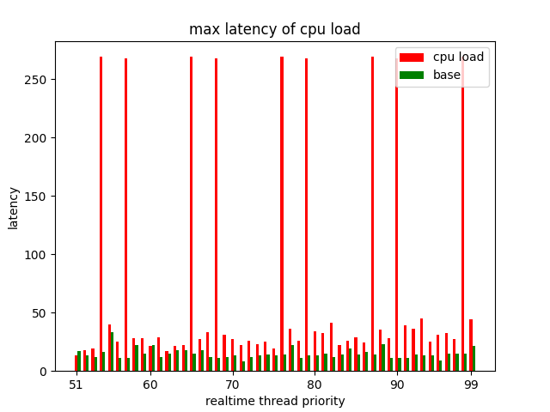
干扰结果展示
平均时延（左）方差：2.19；标准差：1.49
最大时延（右）方差：8709.84；标准差：94.29
cyclictest
CPU计算

Slide 10
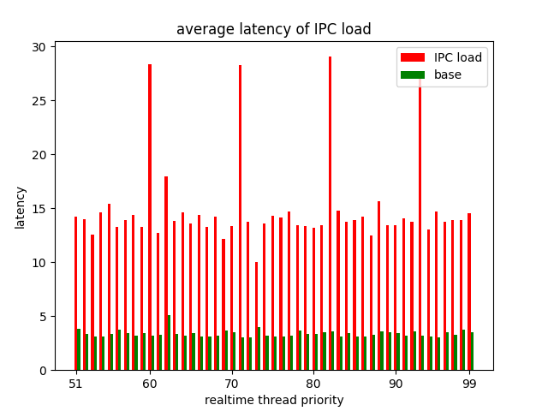
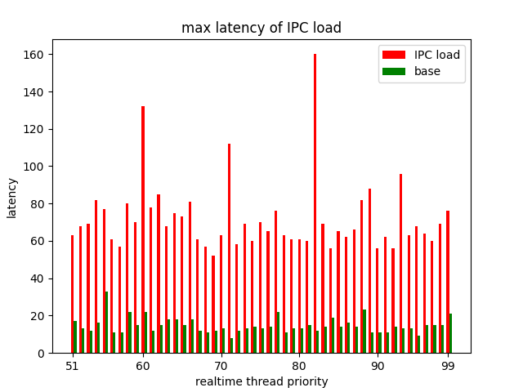
干扰结果展示
平均时延（左）方差： 16.66 ；标准差： 4.12
最大时延（右）方差： 366.05 ；标准差： 19.33
cyclictest
进程间通信

Slide 11
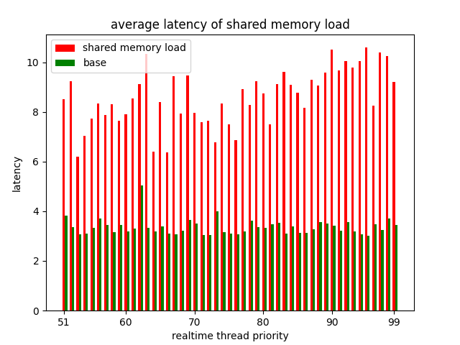
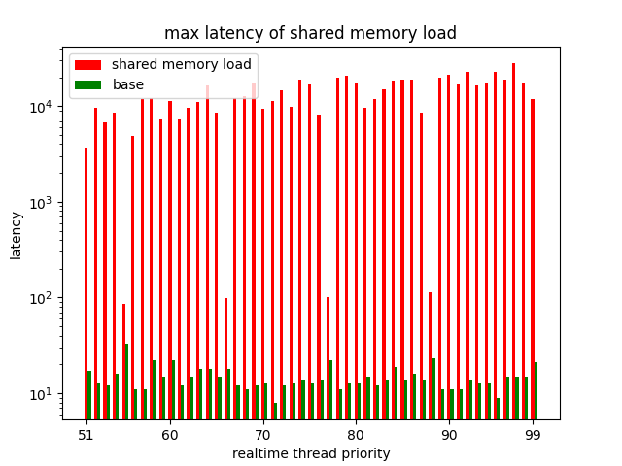
干扰结果展示
平均时延（左）方差： 1.28 ；标准差： 1.14
最大时延（右）方差： 40944878.15 ；标准差： 6465.13
cyclictest
共享内存

Slide 12
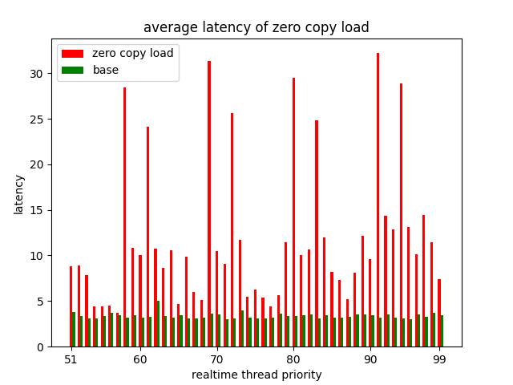
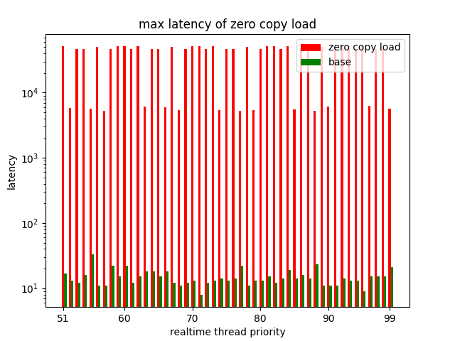
干扰结果展示
平均时延（左）方差： 60.33 ；标准差： 7.84
最大时延（右）方差： 384345947.70 ；标准差： 19807.90
cyclictest
零拷贝

Slide 13
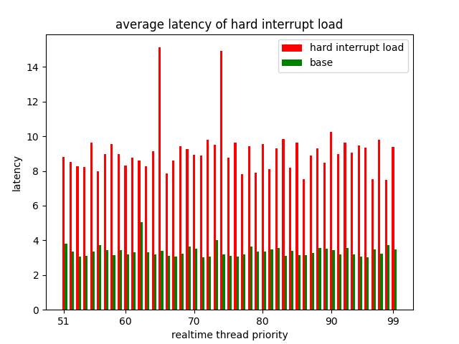
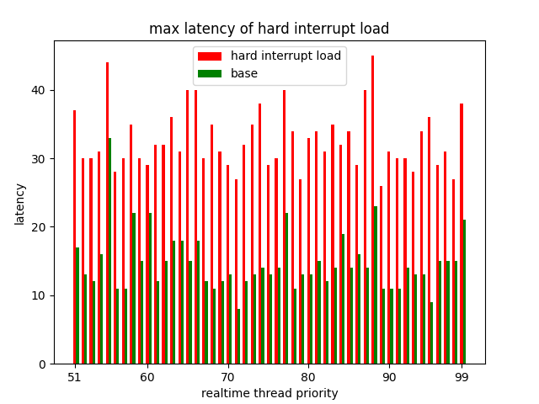
干扰结果展示
平均时延（左）方差： 1.94 ；标准差： 1.40
最大时延（右）方差： 19.36 ；标准差： 4.44
cyclictest
硬中断

Slide 14
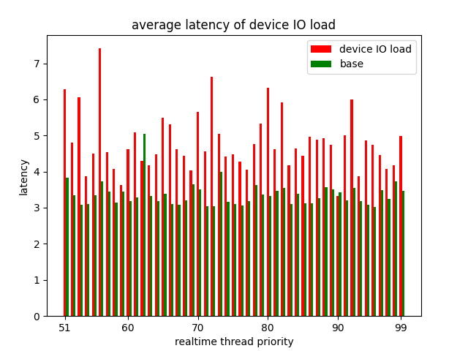
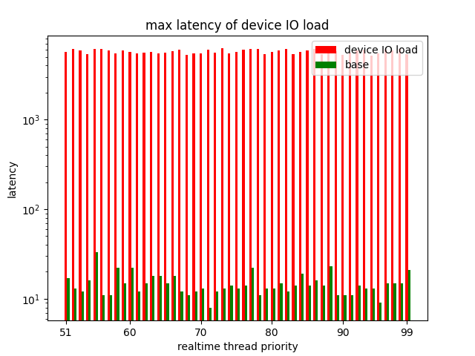
干扰结果展示
平均时延（左）方差： 0.63 ；标准差： 0.80
最大时延（右）方差： 84846.69 ；标准差： 294.30
cyclictest
设备IO

Slide 15
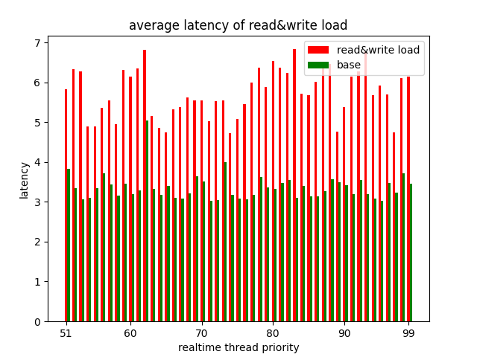
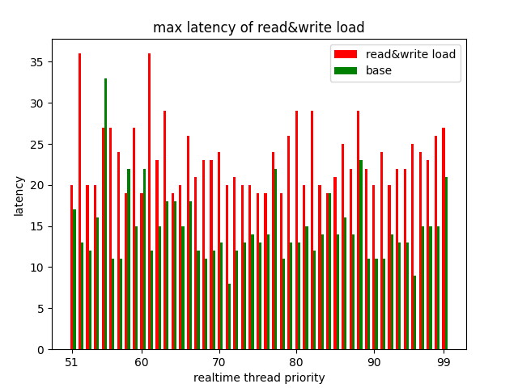
干扰结果展示
平均时延（左）方差： 0.35 ；标准差： 0.60
最大时延（右）方差： 16.52 ；标准差： 4.10
cyclictest
访存

Slide 16
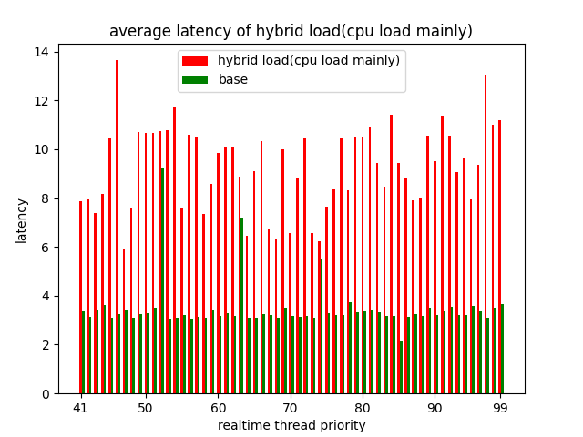
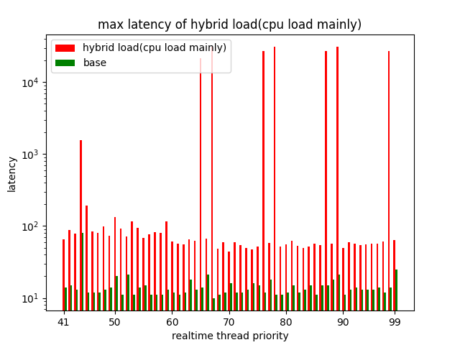
干扰结果展示
平均时延（左）方差： 2.93 ；标准差： 1.72
最大时延（右）方差： 81386548.39 ；标准差： 9098.88
cyclictest
混合(CPU计算为重心)

Slide 17
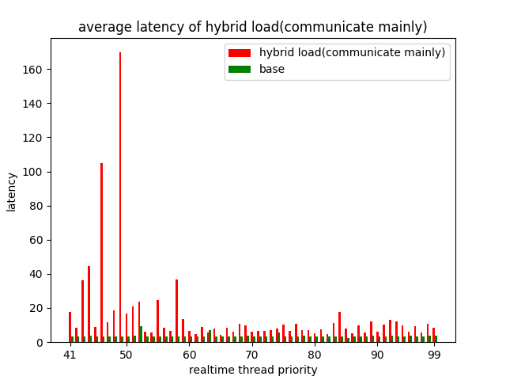
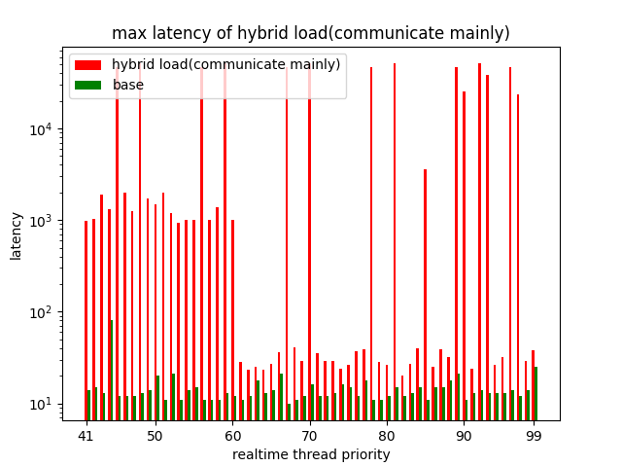
干扰结果展示
平均时延（左）方差： 620.29 ；标准差： 25.11
最大时延（右）方差： 368476467.19 ；标准差： 19360.51
cyclictest
混合(通信为重心)

Slide 18
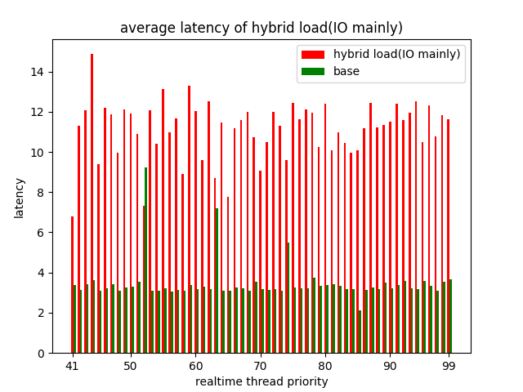
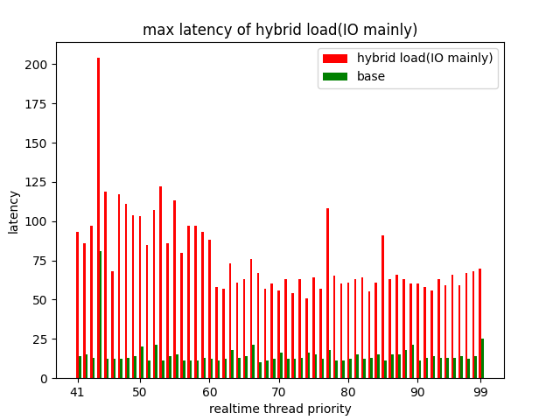
干扰结果展示
平均时延（左）方差：2.07；标准差：1.45
最大时延（右）方差：662.47 ；标准差： 25.96
cyclictest
混合(硬件读写为重心)

Slide 19
干扰结果展示
Unix domain socket时延（ Unix domain socket 任务实时优先级设为30）
单位：us

Slide 20
干扰结果展示
Unix domain socket时延（ Unix domain socket 任务实时优先级设为50）
单位：us

Slide 21
干扰结果展示
Unix domain socket时延（ Unix domain socket 任务实时优先级设为70）
单位：us

